Slide 1
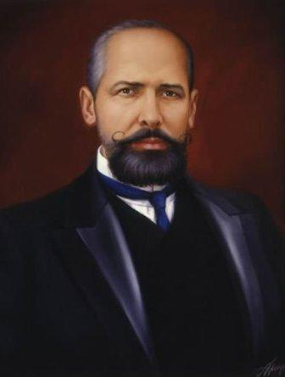
П. А. Столыпин
Работу выполнил
Студент 1 курса
Группы № 1125
Журавлев Виталий
Санкт-Петербург
2013

Slide 2
Реформы П. А. Столыпина
Личность Петра Аркадьевича Столыпина, появившегося на свет 147 лет назад, 14 апреля 1862 года, никогда не была однозначной. В период жестоких социальных потрясений начала ХХ века он то и дело шел по лезвию бритвы, постоянно рискуя не только своей жизнью, но и теми, кто был ему ближе всех на свете. Оправдан ли был этот риск? Кем он был при жизни: злым демоном Российской империи или локомотивом истории? Нужны ли были те драконовские методы, к которым он прибегал, и что сделало его таким жестким? Вопросы, вопросы…
«Крепкий личный собственник нужен для переустройства нашего царства, переустройства его на крепких монархических устоях».

Slide 3
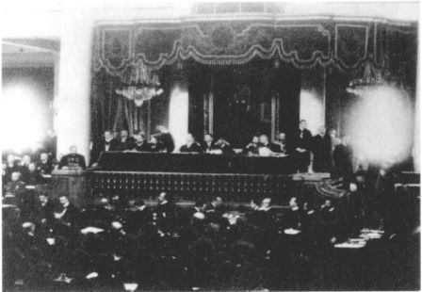
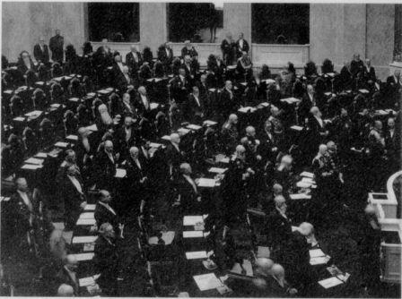
6 марта 1907 года, П. А. Столыпин выступил перед II Государственной Думой с изложением правительственной программы реформ.
Предполагалось провести преобразования в:
Аграрной сфере
Сфере прав и свобод совести(переход из одного вероисповедания в другое, закон о старообрядческих общинах и др. ).
Реформы в правовой сфере (были обещаны законопроекты о неприкосновенности личности
Административная реформа (введение волостного земства)
Рабочая реформа (профессионального союза и государственного страхования)
Реформа образования (всеобщее начальное образование)
Военная реформа

Slide 4
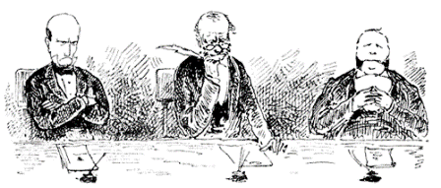
Введение военно-полевых судов по делам о терроре и вооруженном грабеже, предусматривавших упрощенную форму судопроизводства.
Дела рассматривались в течение двух дней при закрытых дверях, приговор вступал в силу немедленно и приводился в исполнение в течение 24 часов.
Во многих районах страны вводилось «военное» или «особое» положение, усилились высылки без суда и следствия.
Репрессивный этап
Было казнено 3825 человек, а 26 тыс. человек отправлены на каторгу (для сравнения:
эсеры в ходе террора убили 4126 человек; целью покушений было от силы два десятка чиновников, остальные были убиты случайно, в ходе этих покушений).
Была предпринята попытка урезать автономию университетов.
В 1906-1911 гг. было закрыто 500 профсоюзов, а в оставшихся резко сократилось число членов.
Было запрещено 978 газет и журналов.
главным инструментом проведения реформы стали кнут, штык и виселица(«столыпинские галстуки»).

Slide 5
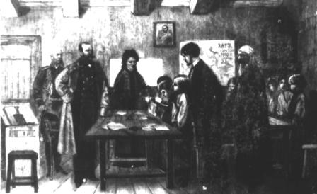
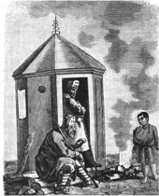
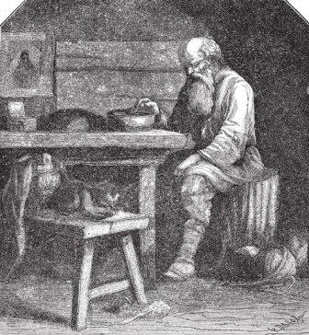
Желаемое и действительное….
Важнейшей составной частью столыпинского проекта должна была стать административная реформа.
Цель: желание покончить с существующим статусом крестьянина и превратить его в полноправную личность.
Для этого необходимо было все крестьянские сословные учреждения, такие как крестьянская «волость» и волостной суд, заменить общими, т. е. внесословными, органами управления.
Правительство понимало, что успехи экономического развития страны зависят от уровня просвещения и профессиональной подготовки населения.
Еще в начале 1900-х гг., под давлением земской общественности, Министерство просвещения приступило к разработке закона о введении всеобщего начального образования. Главным было то, что проект отвечал его основному замыслу — дать возможность крестьянам-собственникам и их детям повысить свой культурный и образовательный уровень.

Slide 6
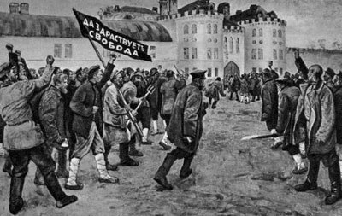
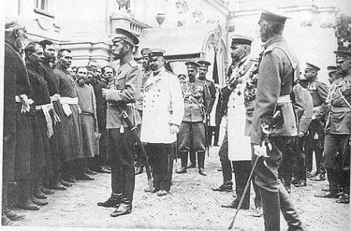
Основной целью своих реформ П. А. Столыпин считал создание «великой России».
Этот программный лозунг подразумевал, помимо всего прочего, сохранение целостности и единства Российской империи при главенстве в ней русской нации.
Поэтому правительство стремилось ликвидировать те немногие уступки, которые были вырваны национальными окраинами во время революции.
Таким образом, политика, проводимая П. А. Столыпиным, усиливала процесс буржуазной трансформации социальной структуры российского общества с перспективой укрепления основ правового государства и гражданского общества.
Задуманная им ломка патриархальных установок русского крестьянства и насаждение буржуазных стереотипов поведения требовали значительного времени, это понимал и сам реформатор.

Slide 7
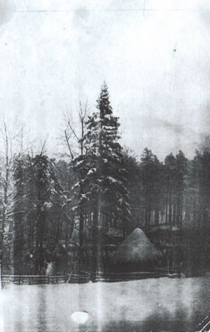
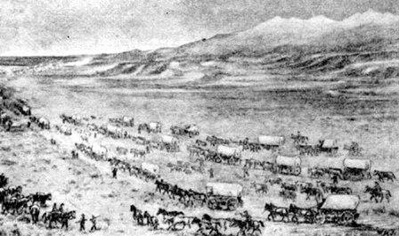
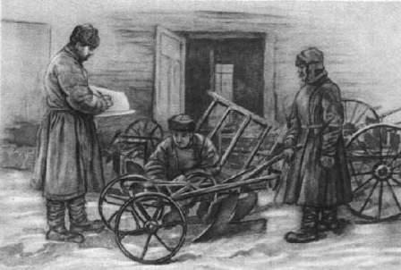
Аграрная реформа П.А. Столыпина
развитие капиталистических отношений в
деревне, разрушение общины, передача
крестьянам земли в частную
собственность, создание хуторских и
фермерских хозяйств;
Основными целями реформы Столыпина были следующие:
переселение революционно настроенных,
малоземельных крестьян из центра на
окраины.
образование широкого рынка для
промышленности;
создание прочной социальной базы
самодержавия в лице крепкого
зажиточного крестьянина;

Slide 8
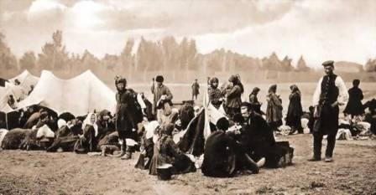
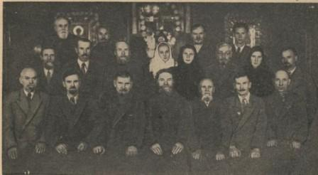
Принятие указа 9 ноября 1906г о
переходе наделов на частную
собственность
Ликвидация чересполосицы
Создание хуторов и отрубов
Основные мероприятия:
Разрушение общины
Создание крестьянского банка в 1912 году
Массовое переселение, в котором основную массу переселенцев на восток составили до этого безземельные или малоземельные русские крестьяне-бедняки, но также и украинцы, белорусы, татары и даже эстонцы и поляки

Slide 9
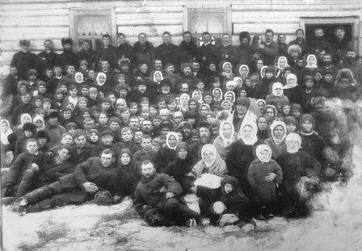
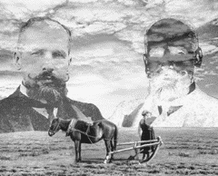
разрушение общины,
закрепление земли в частную
собственность крестьян,
их полное уравнение с другими сословиями;
помощь крестьянам через Крестьянский банк для покупка казенных или дворянских земель;
создание хуторов и отрубов;
возникновение фермерского высокопроизводительного, свободного хозяйства;
Реформа осуществлялась по трем направлениям:
переселение безземельных или малоземельных крестьян из центра на окраины (Сибирь, Кавказ, Средняя Азия, Дальний Восток).

Slide 10
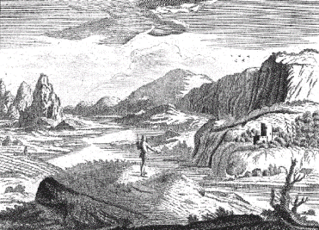
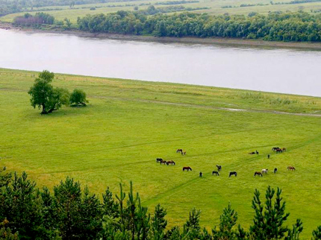
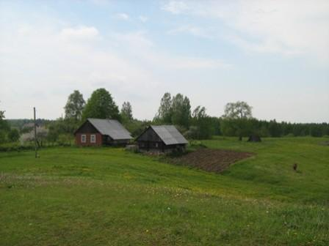
Меры по разрушению общины:
Земля была предана крестьянам землю в частную собственность, которую они могли передавать по наследству.
Крестьянин мог потребовать свести все участки в единый — отруб.
Крестьянин мог выселиться за пределы деревни на отведенную ему землю и основать хутор, который Столыпин считал идеальной формой землевладения

Slide 11
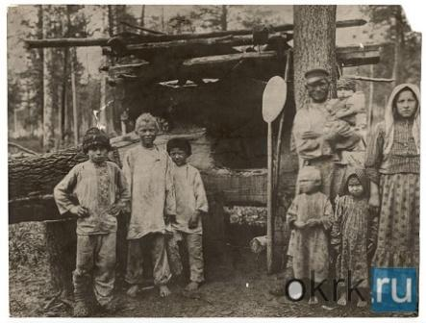
Реформа, безусловно, была выгодна богатым крестьянам, которые имели деньги, чтобы создать крупное хуторское хозяйство.
Большинство же крестьян не видело очевидных выгод от реформы.
Даже помощь Крестьянского банка, который давал большую ссуду на приобретение земли, не выравнивала положение.
Крестьянин, взявший ссуду, зачастую разорялся и терял землю. Все же за период с 1907 по 1914 г. вышло из общины и взяло землю 26% крестьянских дворов, т. е. более четверти общинников.
На отруба и хутора вышли 10,5% дворов, а 11,7% крестьян продали землю и ушли в город.
Община была мощным средством
социальной защиты;
большинство крестьян не умело хозяйствовать единолично на свой страх и риск;
Крестьяне не хотели брать землю в частную собственность по следующим причинам:
разрушался патриархальный уклад
жизни крестьян.

Slide 12
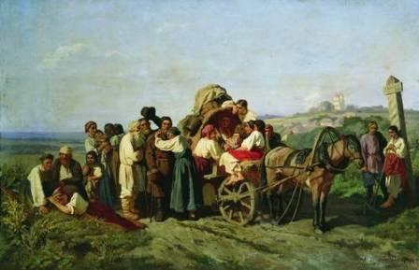
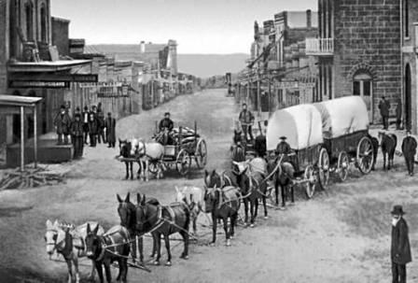
В задачу переселенческого управления, входило разрешение вопроса перенаселенности центральных губерний России. Основными районами переселения были Сибирь, Средняя Азия, Дальний Восток и Северный Кавказ.
Правительство всячески поощряло заселение данных регионов.
были устранены все препятствия и создан серьезный стимул для переселения в осваиваемые районы страны.
Кредиты, отпускаемые переселенцам, увеличились в четыре раза по сравнению с периодом 1900-1904 гг.
Проезд был бесплатным,
специальные по конструкции, "столыпинские" вагоны, позволяли везти с собой скот и имущество.

Slide 13
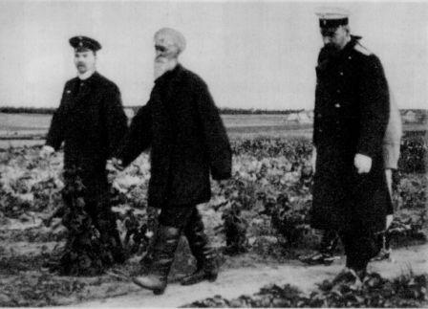
Итоги.
Сохранилось помещичье землевладение, не была разрушена сельская община, большинство крестьян обрабатывало землю примитивными орудиями.
Около 500 тысяч переселенцев вернулись на прежнее место жительства из более, чем 3,5 млн. чел
Реформа не решила основных противоречий в деревне.
Столыпинская реформа положила начало частной собственности на землю у огромной массы крестьян.
Приток разорившихся крестьян в город увеличил рынок рабочей силы, возрос спрос на сельскохозяйственную продукцию. Это способствовало развитию промышленности и торговли.
В целом реформа способствовала развитию капитализма в России.

Slide 14
Спасибо за внимание!

